Slide 1











ỦY BAN NHÂN DÂN QUÂN PHÚ NHUẬN
TRƯỜNG TIỂU HỌC NGUYỄN ĐÌNH CHÍNH
MĨ THUẬT lớp 2
Chủ đề 3:GIA ĐÌNH NHỎ
Bài:CON MÈO TINH NGHỊCH (TIẾT 2)
GIÁO VIÊN: PHẠM THỊ CÚC SƯƠNG

Slide 2
Đố vui
Con báo
1
5
Con nhím
Họ nhà mèo mà không phải con mèo ,
là con gì ?
Lưng đầy gai nhọn
Đó là con gì ?
Con khỉ
2
Mình thíc ăn chuối
Lại thích leo trèo
Đố biết con gì?
4
Con Tuần lộc
3
Ông già noen cưỡi con gì đi phát quà cho trẻ em
Hươu cao cổ
Cổ dài , thích ăn lá cây trên cao
Đố biết con gì ?

Slide 3
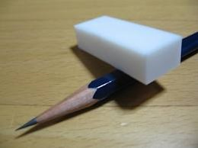
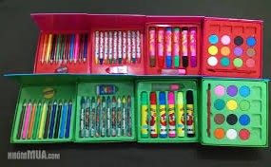


Chuẩn bị đồ dùng học tập
BÚT CHÌ,TẨY
MÀU VẼ
VỞ MĨ THUẬT
GIẤY VẼ

Slide 4
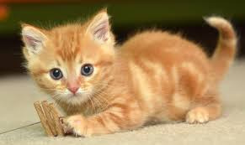
Hoạt động1:Khám phá
Tai
Đuôi
Đầu
Mình
Chân

Slide 5
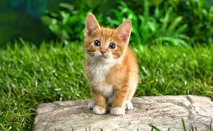
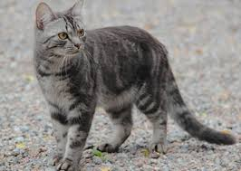
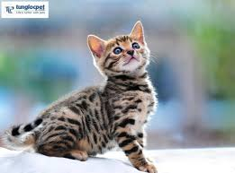


Hoạt động1:Khám phá
Các hình dáng tư thế con mèo

Slide 6
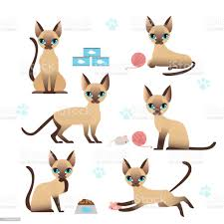
Hoạt động1:Khám phá
Các hình dáng tư thế hoạt động của con mèo

Slide 7
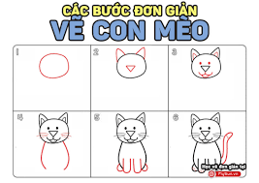
Hoạt động 2
Kiến tạo kiến thức kĩ năng

Slide 8

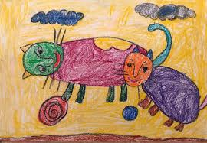

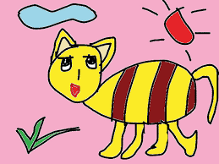
TRANH THAM KHẢO CỦA HỌC SINH

Slide 9
Hoạt động 3
Luyện tập – sáng tạo
Các em vẽ tranh con mèo hoàn chỉnh theo ý thích và trí tưởng tượng của các em nhé.
o

Slide 10
Hoạt động 4
Phân tích - đánh giá
Sau khi hoàn thành bài tạo hình con mèo em hãy nhận xét , đánh giá bài của mình nhé :
Em đã vẽ hình đúng chủ đề chưa ?
Em phối màu như thế nào?
o

Slide 11
Hoạt động 5
Vận dụng – phát triển
Các em phải bảo vệ và yêu mến loài vật. Các em chuẩn bị cho bài học sau nhé.
o

Slide 12

Chúc các em HS chăm ngoan học giỏi nhé

